Slide 1
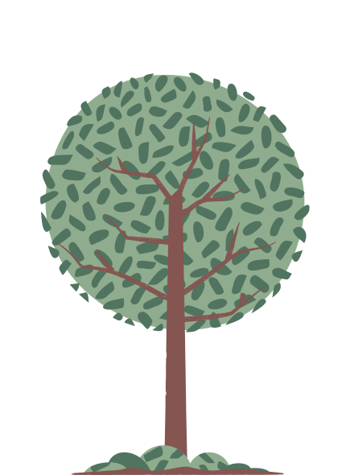
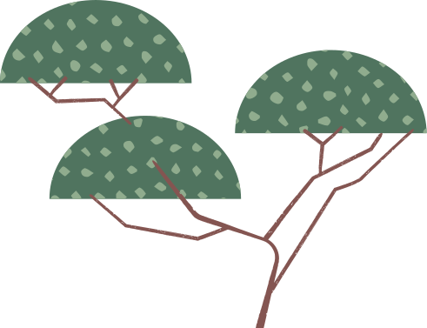


Правила поведения на природе

Slide 2


Сохраняя ПРИРОДУ, мы сохраняем ЖИЗНЬ
Ежедневно сама природа
напоминает нам, в сколь
немногих, в сколь малых
вещах она нуждается

Slide 3




ЗАЧЕМ НУЖНЫ ПРАВИЛА?
Человек – часть природы, природа –
дом человека,
который мы должны защищать.
Правила нужны, чтобы:
не пострадать самому;
не нанести вред окружающей среде;
не нанести вред другим людям.

Slide 4




Что НЕ НУЖНО
делать на природе?
Шуметь на природе
Вытаптывать
траву
Причинять вред деревьям
Разрушать муравейники
Мусорить
Оставлять
костёр
непотухшим
Трогать птичьи гнёзда

Slide 5
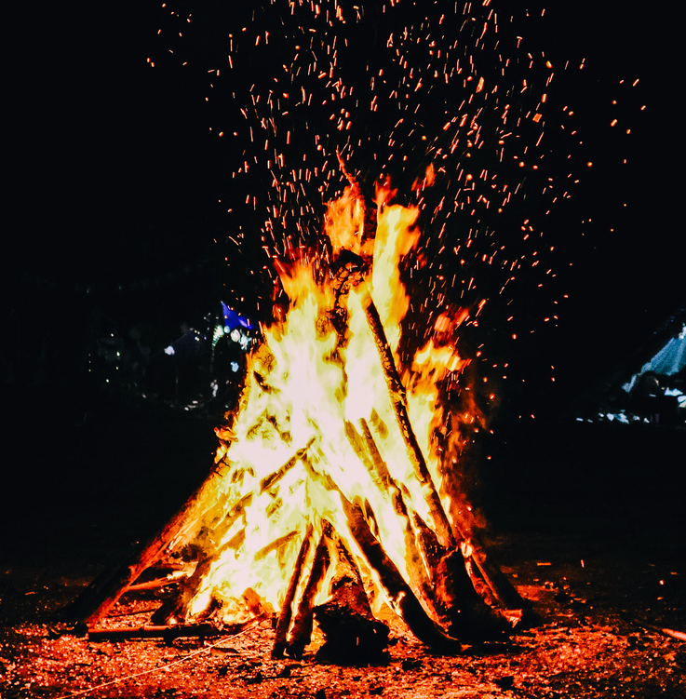
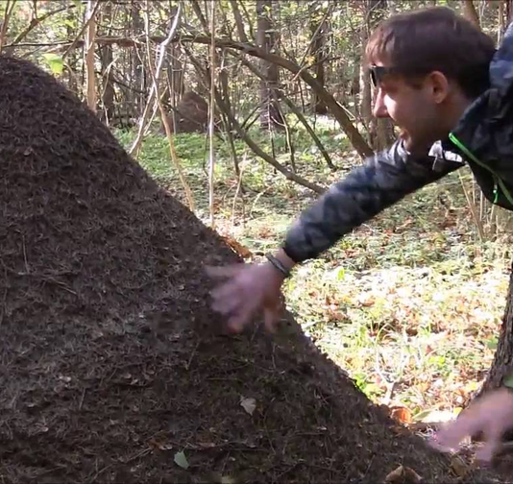

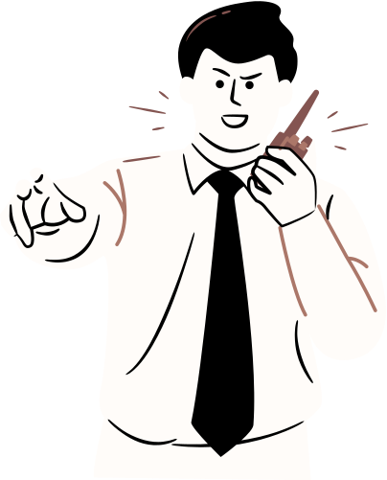
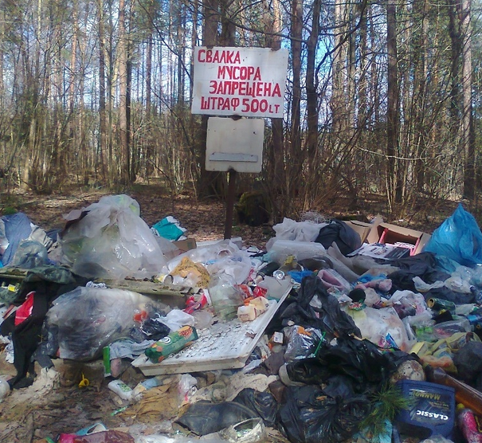
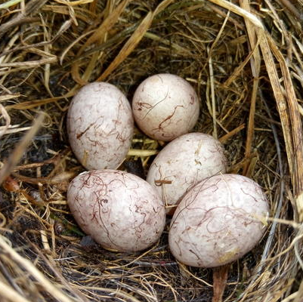
Что НЕ НУЖНО
делать на природе?

Slide 6

Залить костёр водой (землёй или песком)
Перемешайте костёр лопатой
и ещё раз присыпьте песком
Как тушить костёр?
Затопчите место костра ногами
Разбейте крупные
угли и дрова

Slide 7



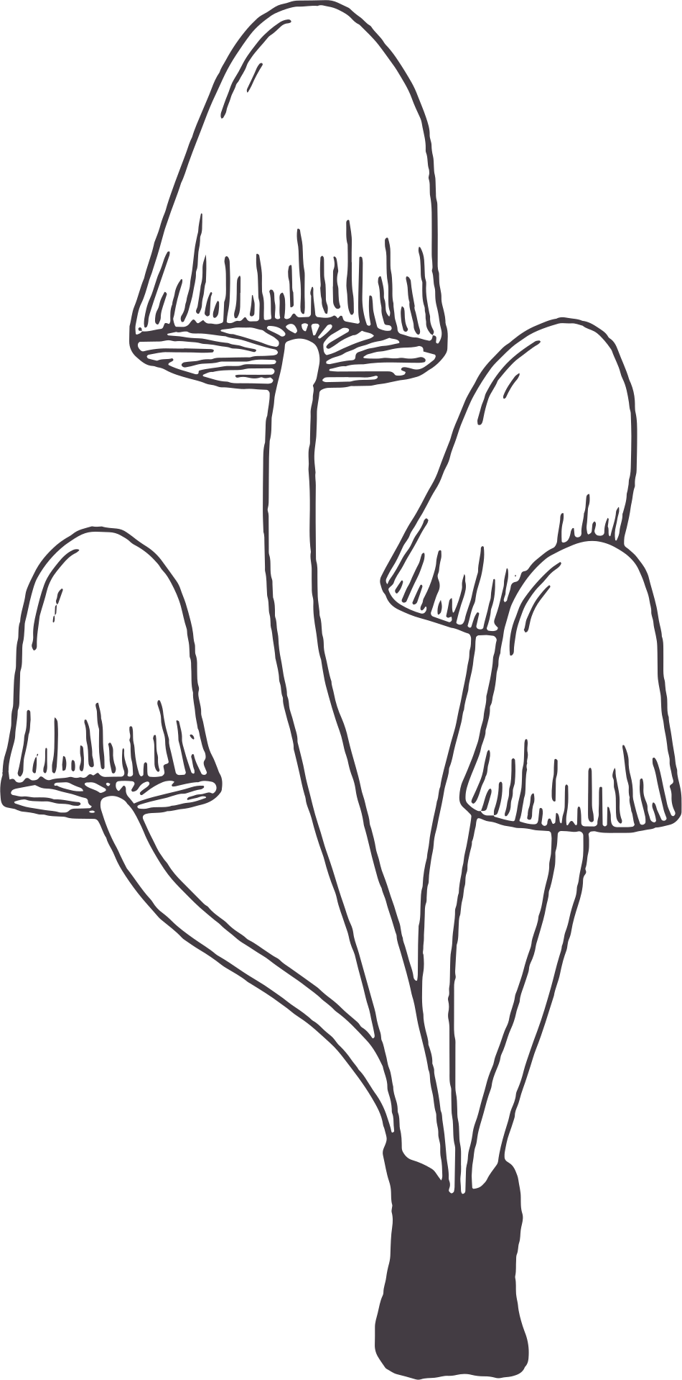
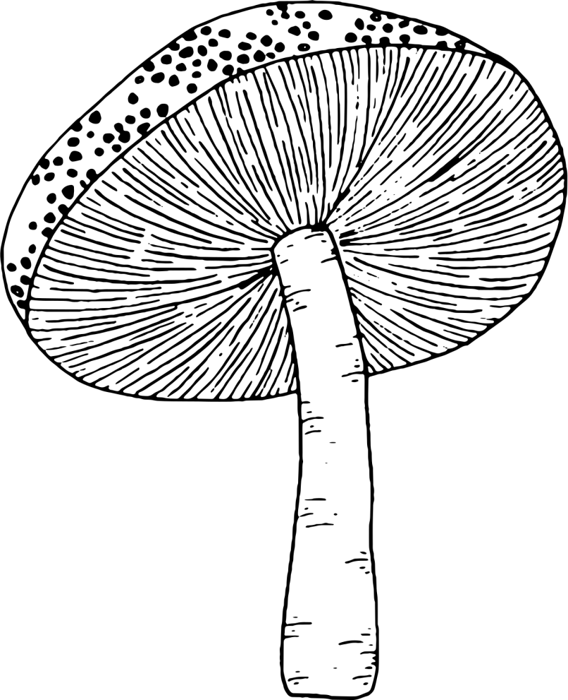

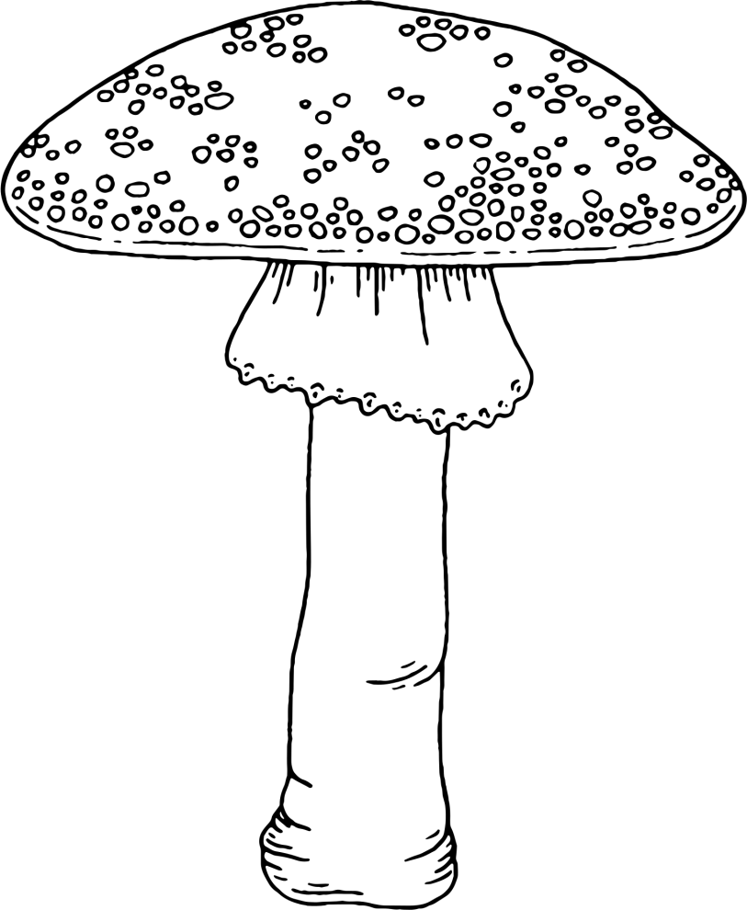
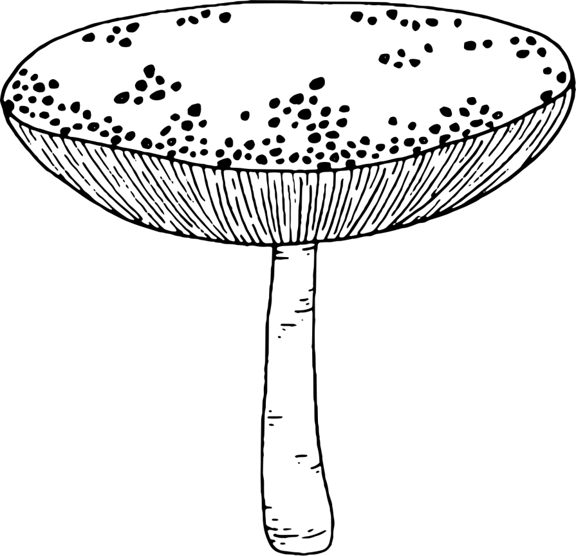
Не собирайте незнакомые грибы и ягоды!
Не стоит срывать незнакомые вам ягоды и грибы, так как они могут остаться ядовитыми и опасными для человека. Но если вы увидели ядовитые грибы, то не стоит его трогать, так как для некоторых животных они являются пищей.

Slide 8
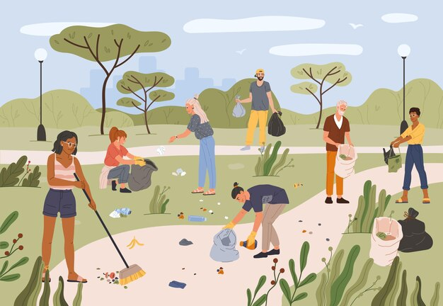
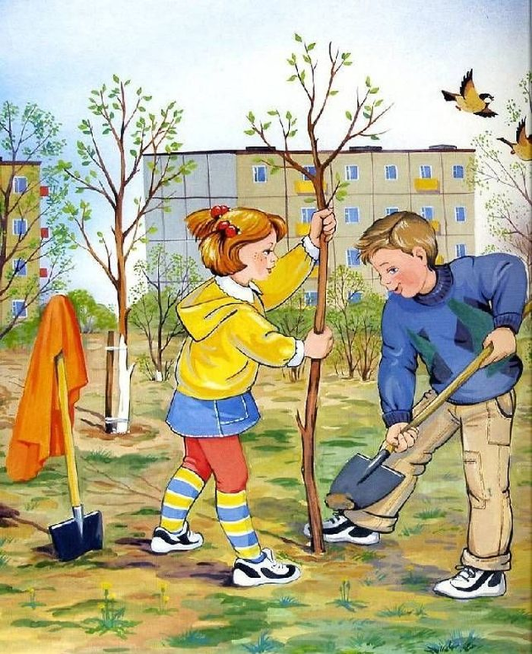
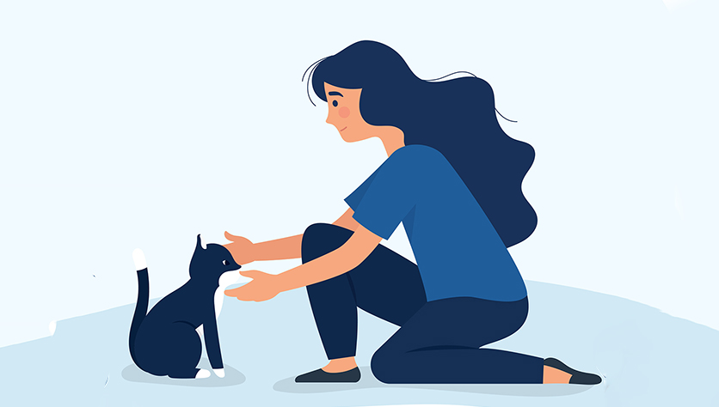
КАК МЫ МОЖЕМ ПОМОЧЬ ПРИРОДЕ?
Собирайте мусор
Сажайте деревья
Защищайте животных

Slide 9

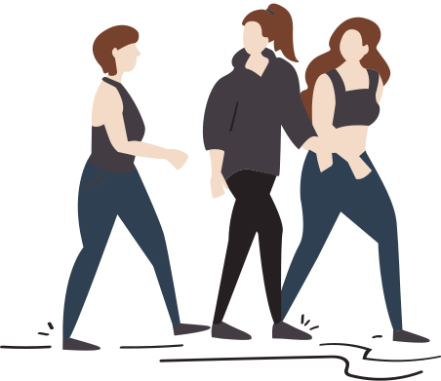
  Если вы поняли, что заблудились, остановитесь и спокойно осмотрите все, что видите вокруг себя. Вслушайтесь в звуки леса.
Что делать если ты потерялся в лесу?
  Вы дозвонились до спасателей и уверены, что вас ищут, лучше оставаться на одном месте и развести огонь. Дым покажет ваше местоположение.
  Если ваш сотовый оказался разряженным, и приходится искать путь самостоятельно, старайтесь ориентироваться по солнцу: для этого необходимо помнить, в каком направлении ближайший населенный пункт или откуда вы пришли. Ранним утром солнце находится на востоке, ближе к полудню перебирается на юг, к 19 часам опускается к западу.
  Также требуется оставлять свидетельства пребывания в том или ином месте: привязанный к дереву носовой платок, упаковка от шоколада, зарубки на деревьях, выложенная из камней стрела и т.п

